Slide 1
分页

Slide 2
OS解决空间管理的两种通用方案
将空间分割为可变长度的小块
例如，上一章的分段内存管理
缺点是产生碎片化现象
将空间分割成固定长度的小块
例如，这一章将要介绍的分页内存管理
分页内存管理中的一个小块被称为“页”，物理页面被称为“页帧”

Slide 3
本章主题
如何通过分页机制提供内存虚拟化，以避免分段方式存在的问题
分页需要的基本技术
如何降低分页带来的时间和空间开销

Slide 4
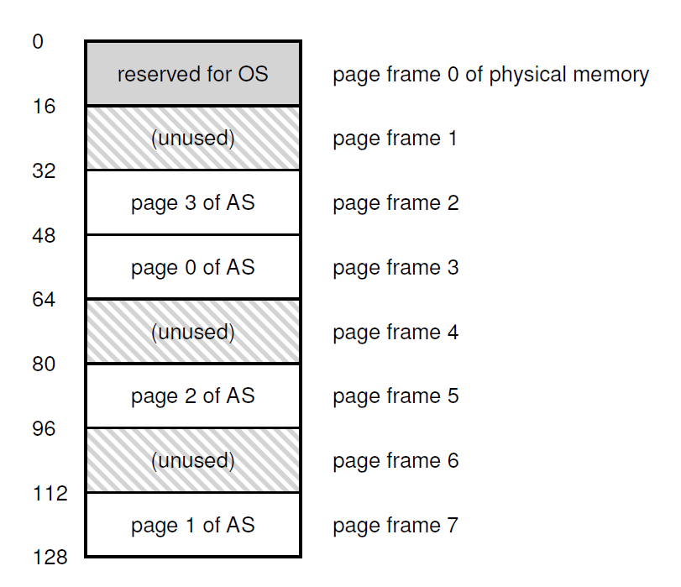
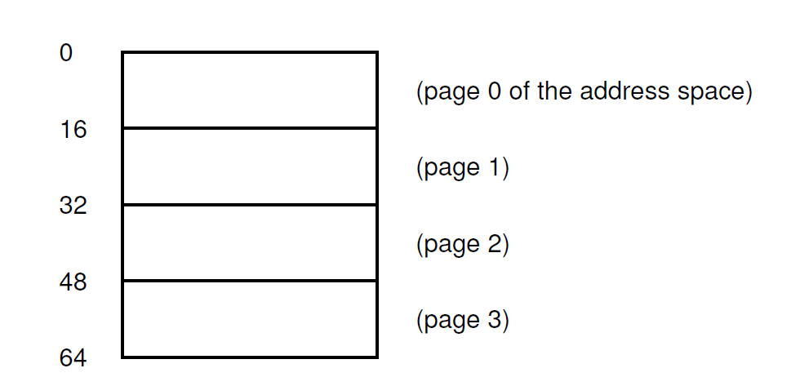
分页的一个实例
对内存空间做一个简化
64-byte的内存空间
划分为4个16-byte的页
物理内存大小为128-byte

Slide 5
分页的一个实例
为了记录每一个虚拟地址到物理地址的映射，操作系统为每一个进程维护一个数据结构：页表(page table)
页表
虚拟页 | 物理页帧
0 | 3
1 | 7
2 | 5
3 | 2

Slide 6
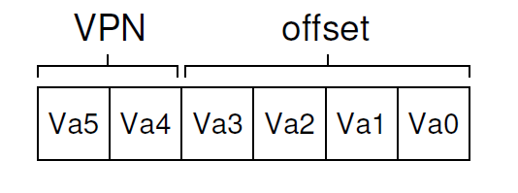
分页的一个实例
现有一个访存指令
每个虚拟地址占用6bit，因为虚拟地址空间是：0-63
虚拟地址可以被分为虚拟页号(VPN)和页内偏移(offset)两部分
本实例中共有4个虚拟页(2-bit)，每页大小为16-byte(4-bit)

Slide 7
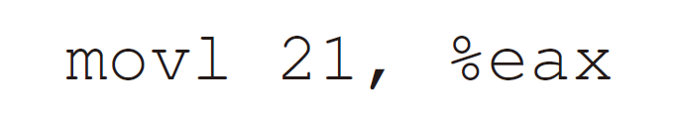
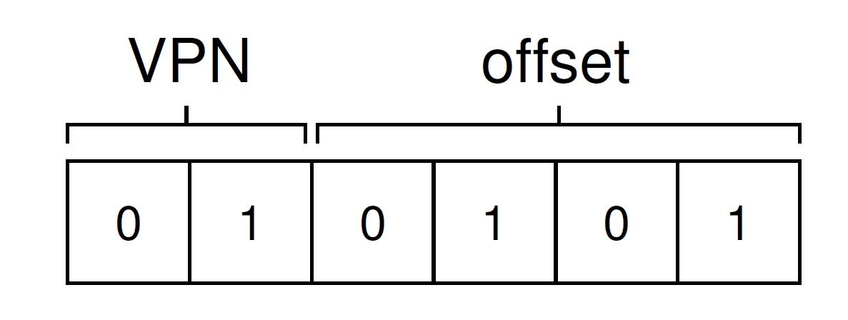
分页的一个实例
假设指令的访存虚拟地址为21
将21转成二进制形式

Slide 8
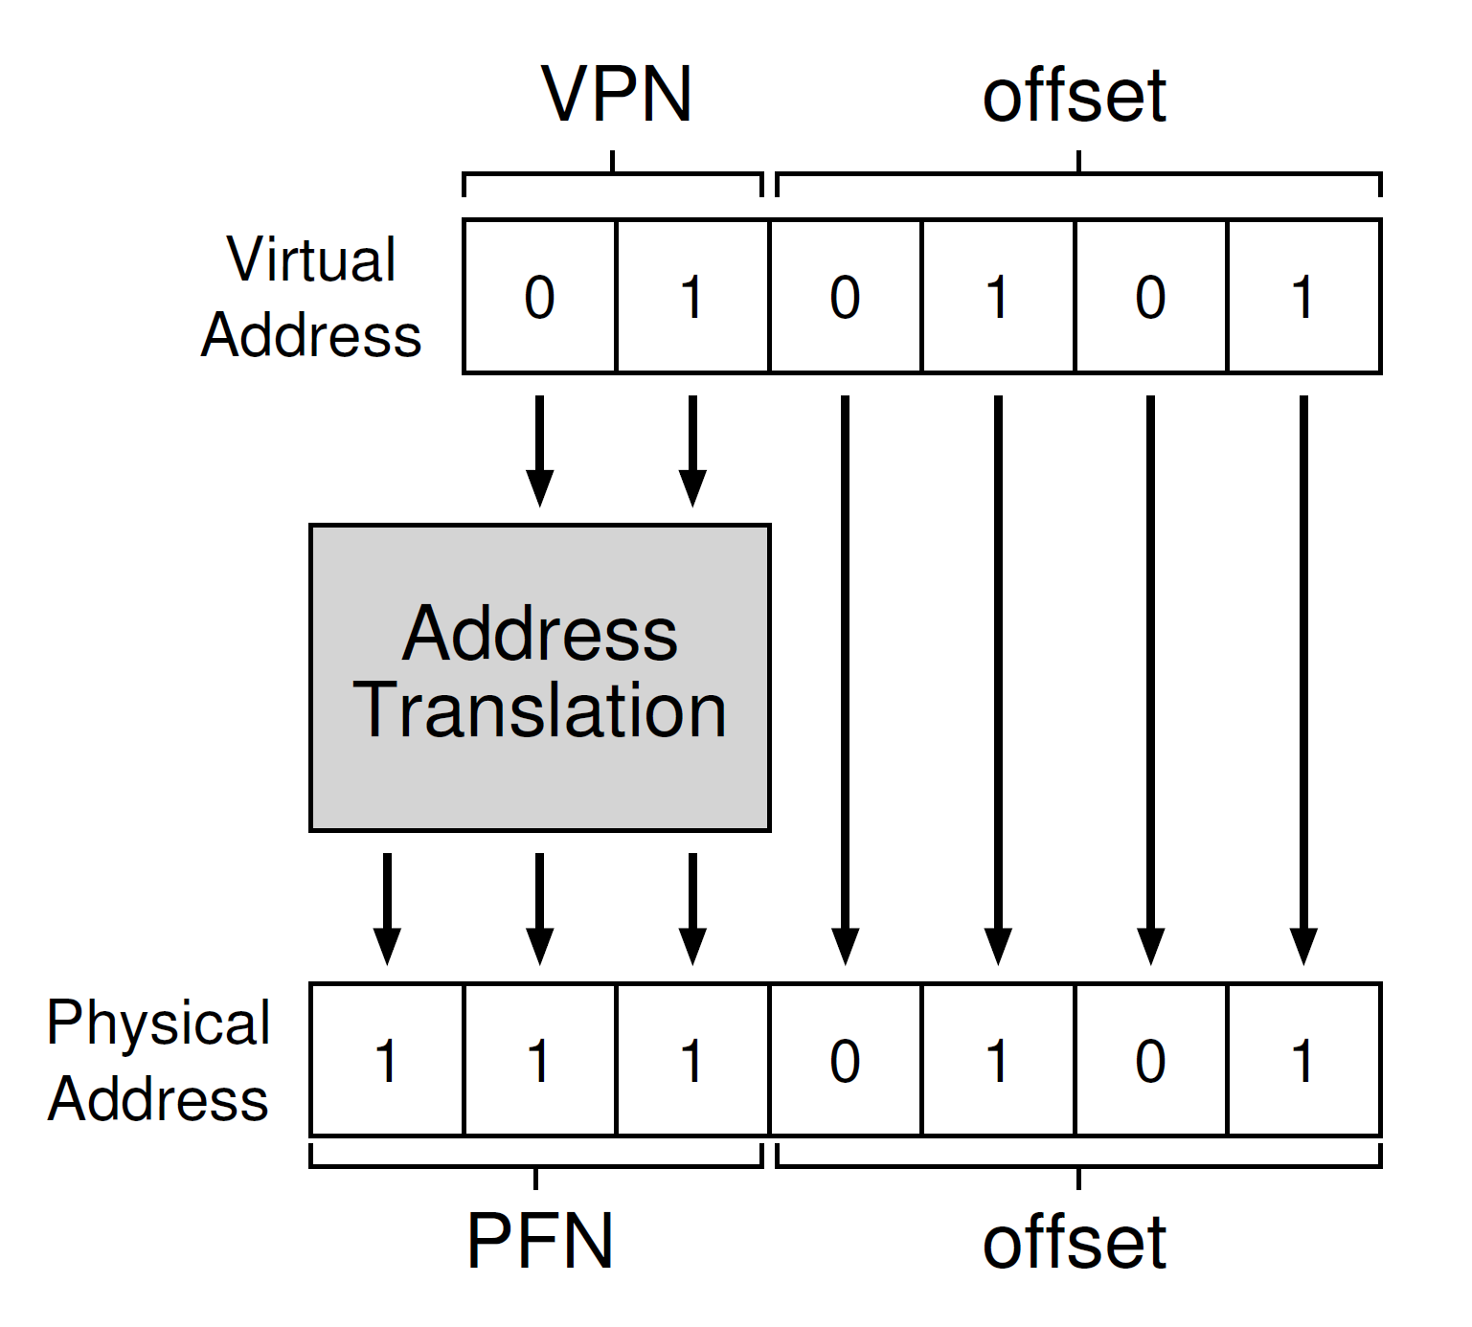
分页的一个实例
虚拟页号VPN和物理帧号PFN(物理页号PPN)

Slide 9
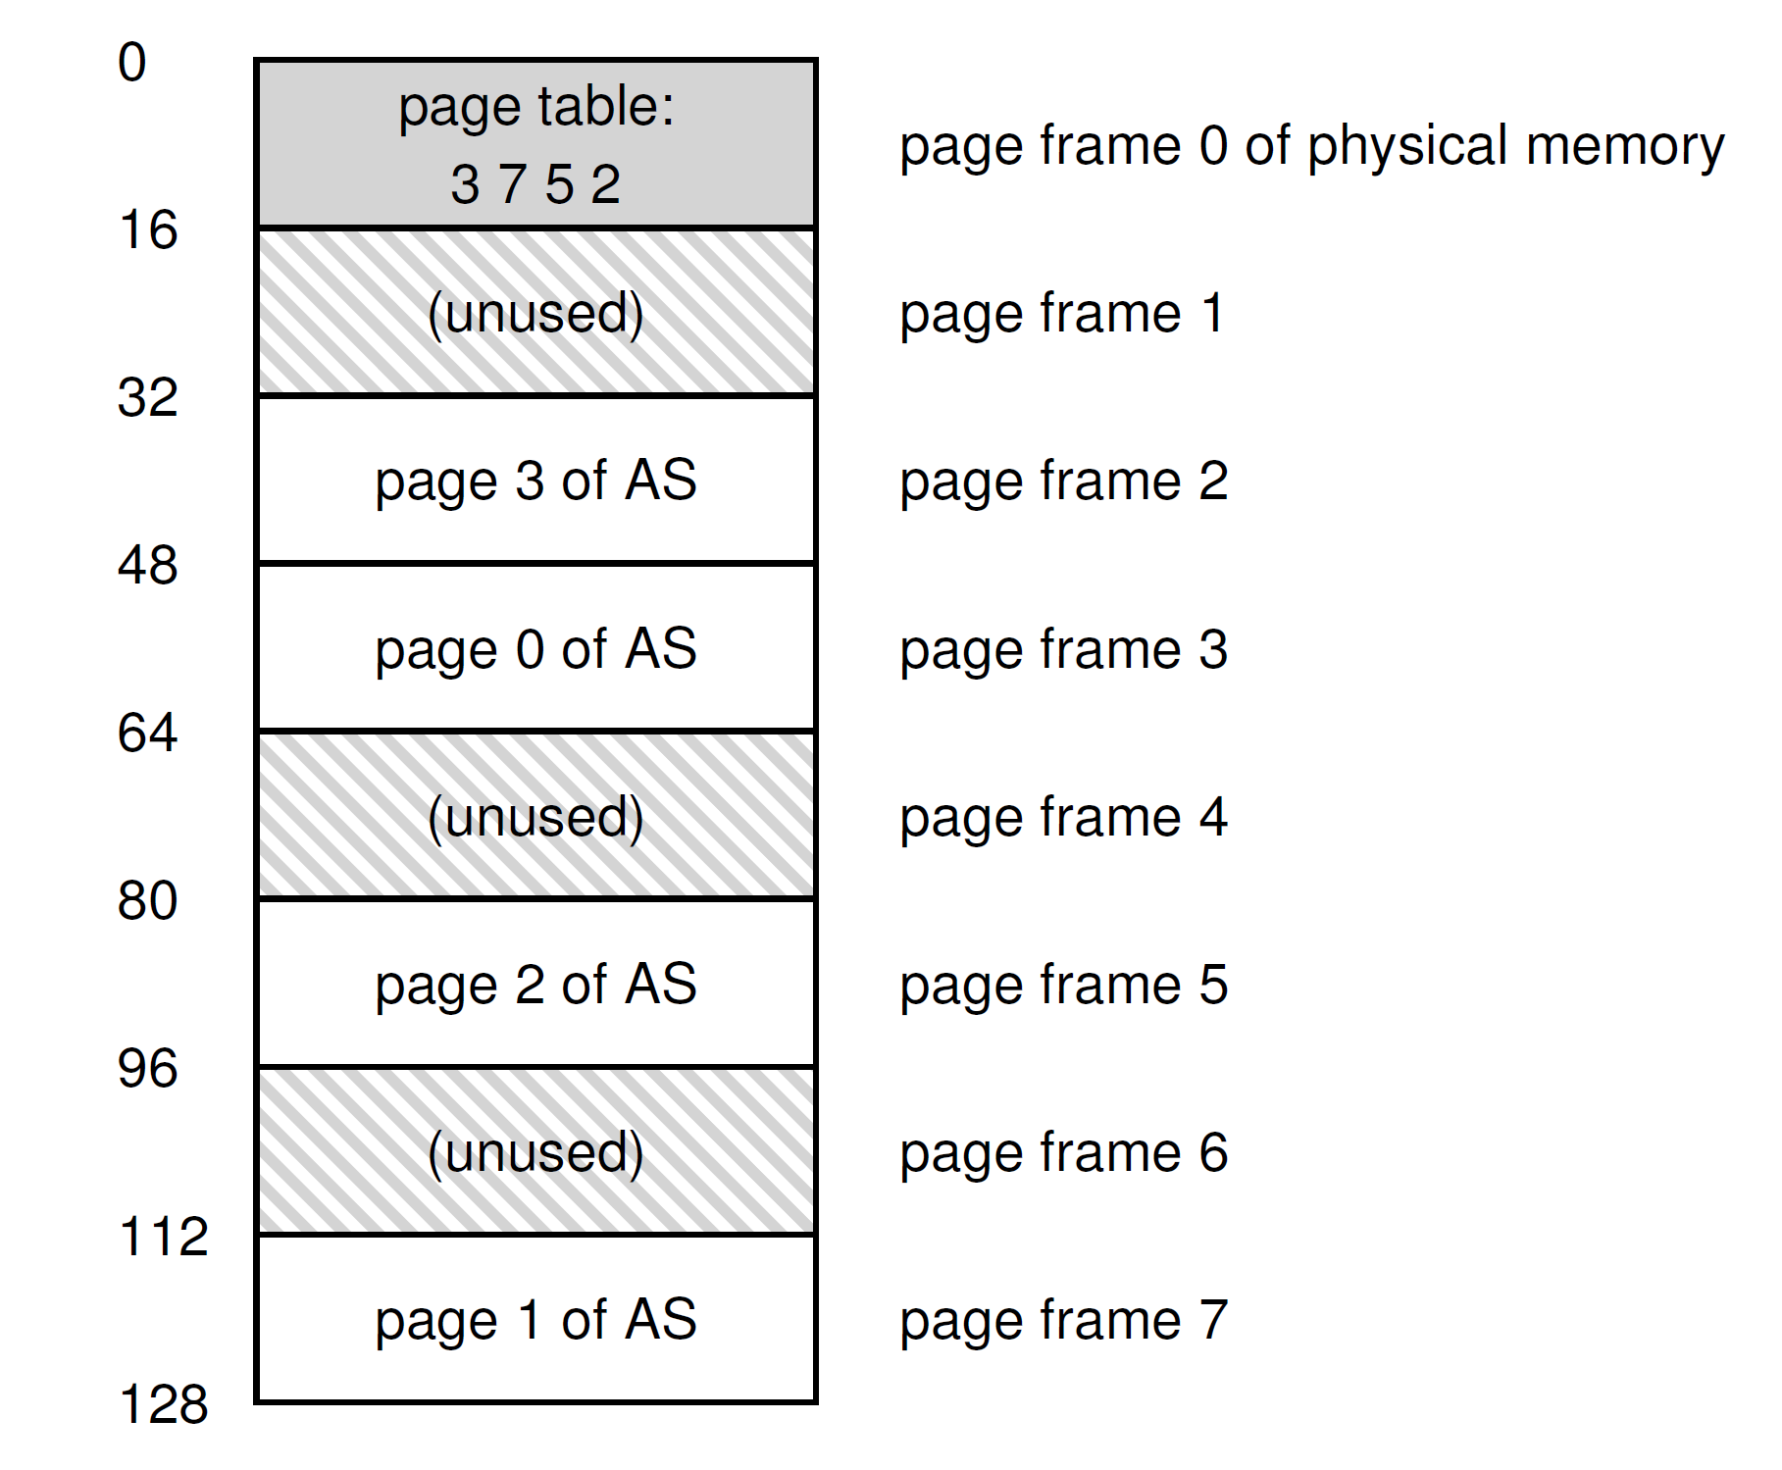
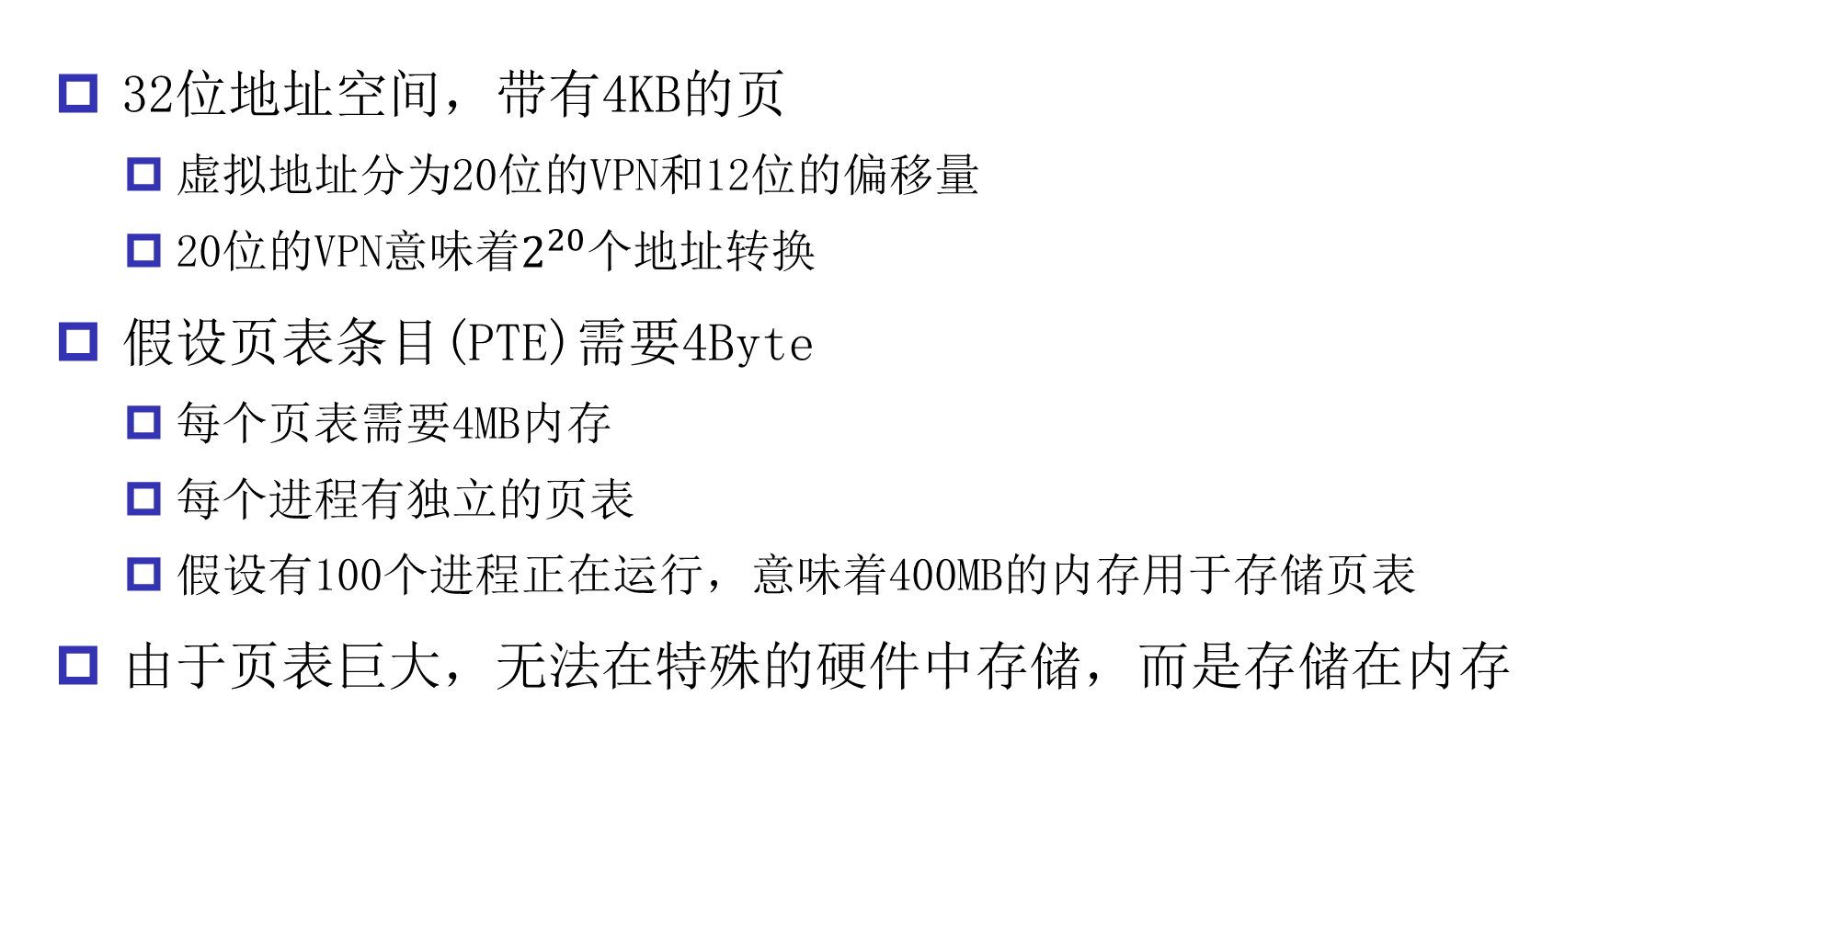
页表存储在哪里?
32位地址空间，带有4KB的页
虚拟地址分为20位的VPN和12位的偏移量
20位的VPN意味着$2^{20}个$地址转换
假设页表条目(PTE)需要4Byte
每个页表需要4MB内存
每个进程有独立的页表
假设有100个进程正在运行，意味着400MB的内存用于存储页表
由于页表巨大，无法在特殊的硬件中存储，而是存储在内存

Slide 10
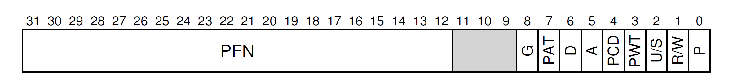
页表的结构
页表就是一种数据结构，用于将虚拟地址映射到物理地址
假设采用最简单的线性结构(类似数组)存储页表

Slide 11
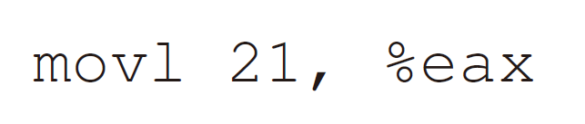
分页机制的速度问题
以如下指令为例
指令中需要访问虚拟地址：21
硬件需要把虚拟地址21转为物理地址（假设是117）
因此在访问物理内存117之前，硬件需要先访问位于内存中的页表

Slide 12
分页机制中访存过程
为了访问页表，硬件需要知道页表本身的物理地址（通常存储于页表基址寄存器，例如x86中的cr3)
从虚拟地址中分离出虚拟页号VPN，并计算需要访问的页表项地址
VPN_MASK: 110000
SHIFT: 4

Slide 13
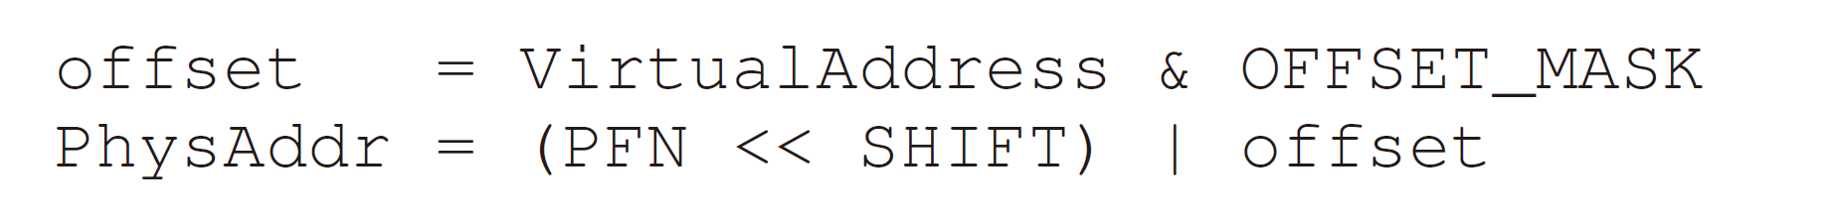
分页机制中访存过程
利用PTEAddr到页表中找到页表项，并查询页帧号PFN
将PFN和虚拟地址中的偏移量拼接为物理地址

Slide 14
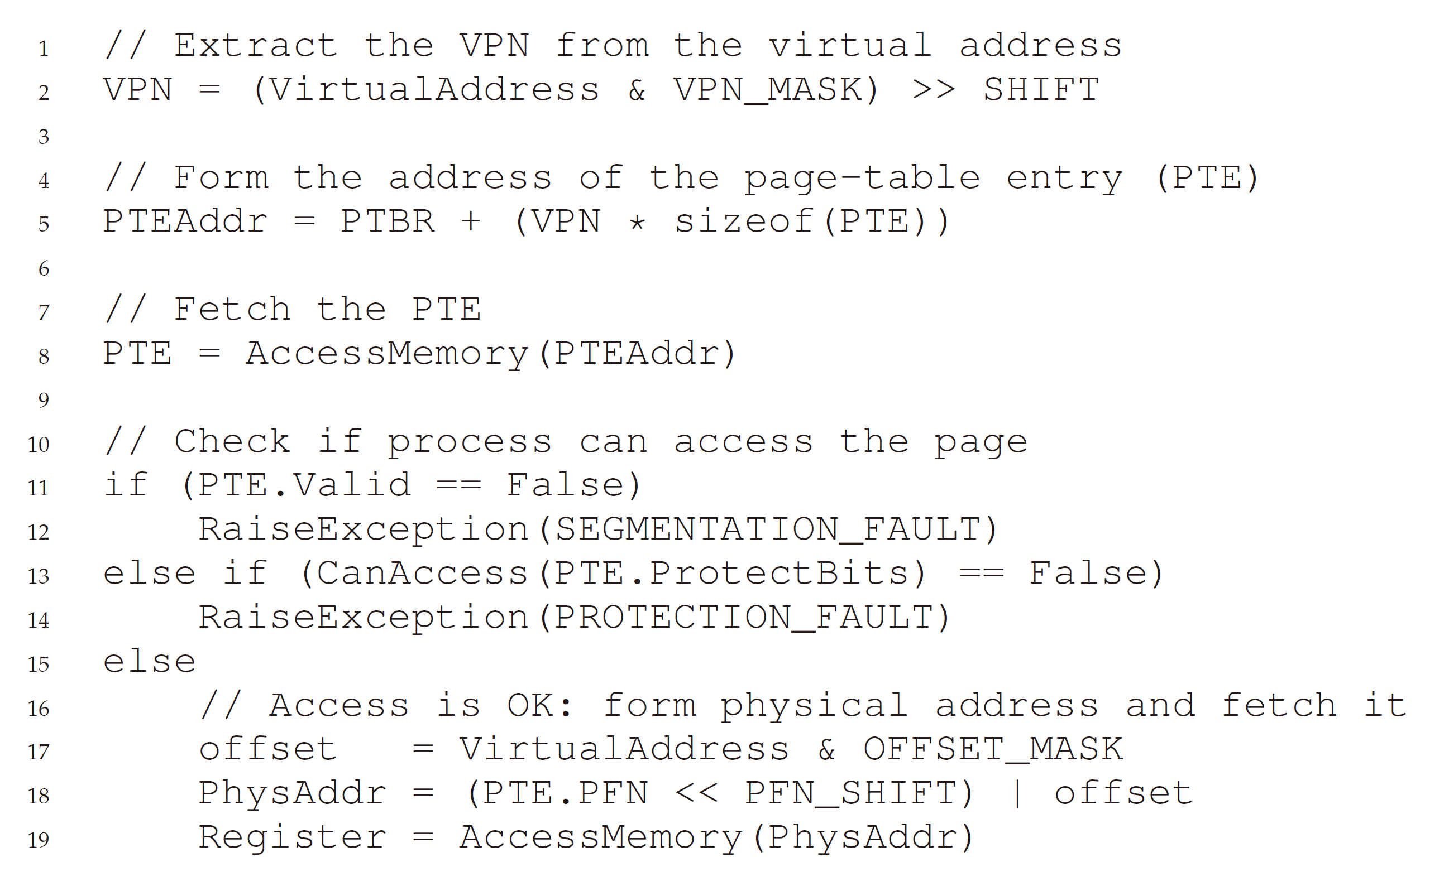
分页机制中访存过程
总结

Slide 15
TLB
目前的分页机制存在的问题
由于页表存储于内存，导致额外的一次访存操作
接下来的问题是
如何加速地址转换过程，避免额外的内存访问？
解决方法
TLB(translation-lookaside-buffer)

Slide 16
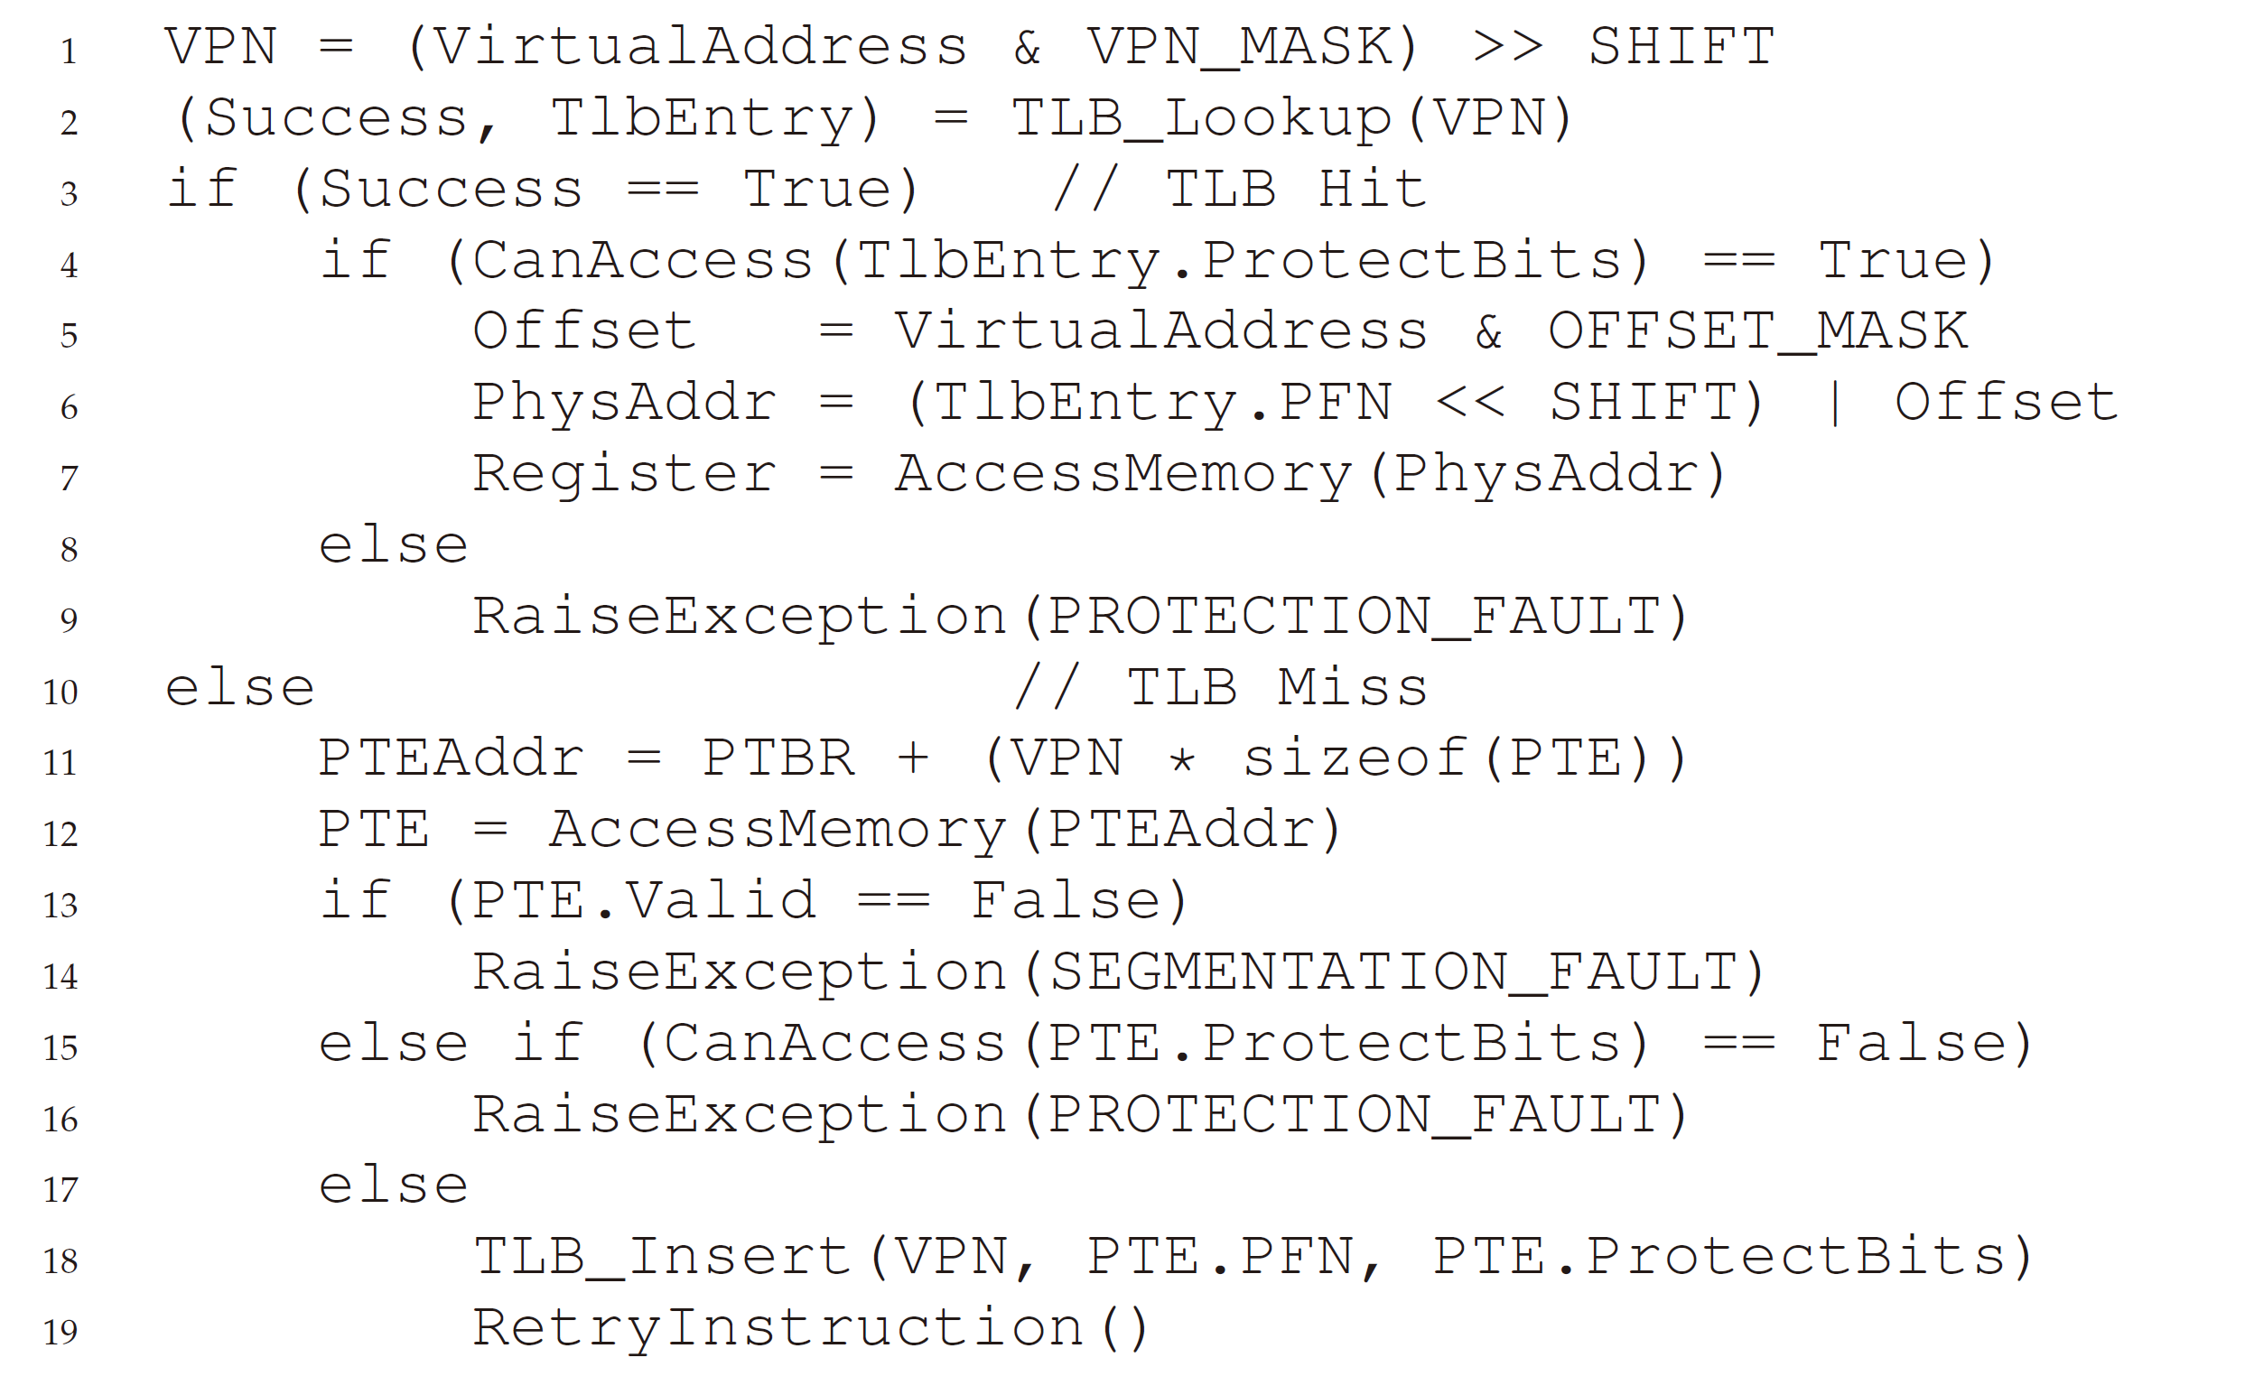
分页机制中添加TLB

Slide 17
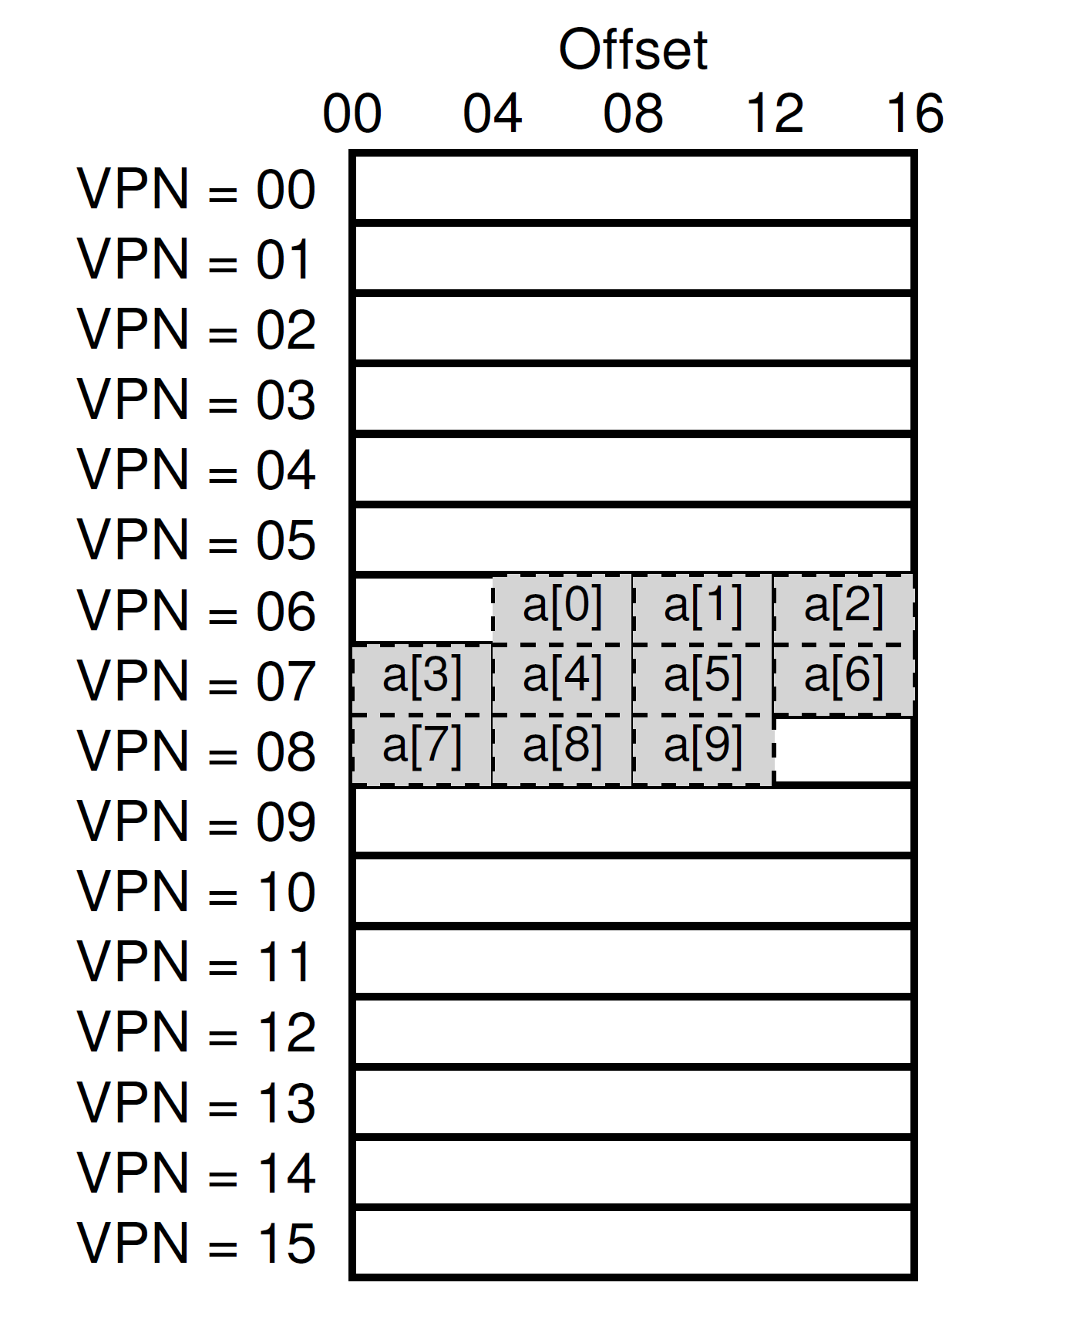
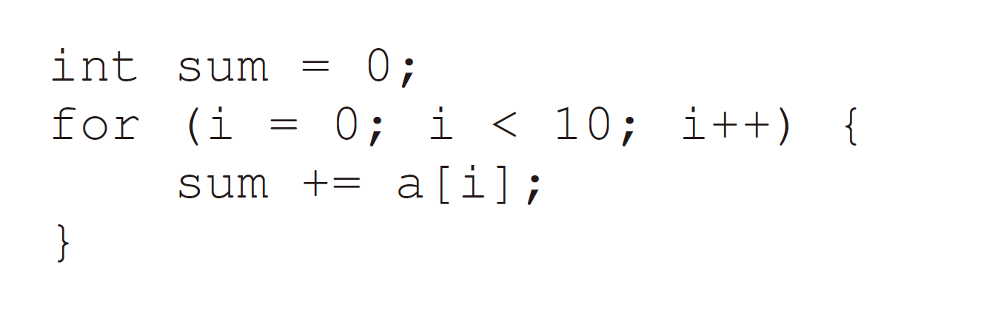
TLB示例
假设有一个10个元素构成的4字节整型数组，起始地址是100
有一个8位的小虚拟地址空间
4位VPN和4位offset(16字节大小的页面)

Slide 18
TLB示例
10次的内存访问中TLB的表现为
未命中、命中、命中、未命中、命中、命中、命中、未命中、命中、命中
命中率(hit rate)为：70%
即使是首次访问数组，但得益于空间局部性，TLB还是提高了性能
空间局部性：程序可能很快访问当前访问的地址周围的指令或数据
时间局部性：程序可能很快再次访问最近访问过的指令或数据
空间和时间的局部性是计算机系统中所有缓存设计的基础

Slide 19
谁来处理TLB未命中
硬件
发生TLB未命中时，硬件遍历页表
找到正确的页表项，更新TLB
重试该指令
典型的是CISC架构(例如x86)
软件
发生TLB未命中时，硬件抛出一个异常
暂停当前指令，跳转到异常处理程序（由OS编写的）
异常处理程序负责查找页表中的映射，并更新TLB（利用特权指令）
从陷阱返回，并重新执行该指令
典型的时RISC架构（例如MIPS、SPARC)

Slide 20
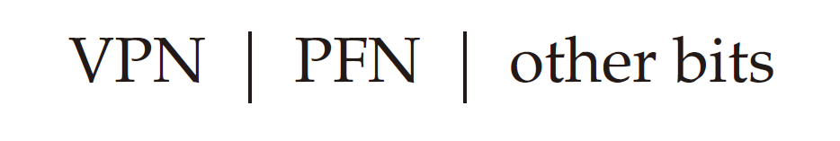
TLB的内容
典型的TLB有32项、64项、128项
这些项是全相联的
意味着一条地址映射可能存储在TLB中的任意位置
硬件并行地查找TLB
其他位中有一个“有效位”
有效位：该项是不是有效的地址映射
保护位：表示该页是否有访问权限

Slide 21
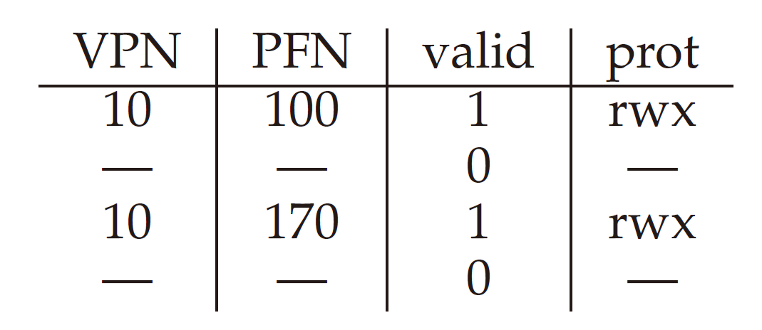
上下文切换时TLB的处理
进程切换时TLB面临的问题
TLB中的虚拟地址到物理地址的映射只对当前进程有效
当发生进程切换时，OS必须确保新进程不要误读旧进程的数据
实例
P1进程中10号VPN映射到100号PFN
P2进程中10号VPN映射到170号PFN

Slide 22
上下文切换时TLB的处理
解决上述问题的一个解决方案
上下文切换时，简单地清空TLB
TLB中所有有效位(valid)置为0
代价：每次进程切换都会发生TLB未命中

Slide 23
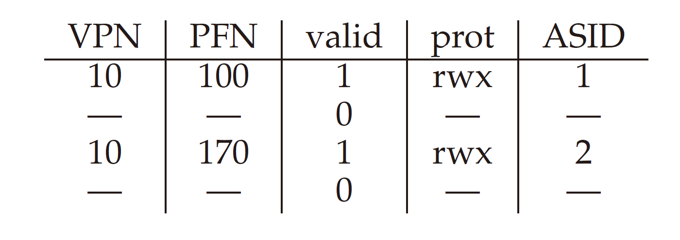
上下文切换时TLB的处理
更好的一种方案
TLB中添加一个地址空间标识符(Address Space Identifier，ASID)
ASID是进程标识符，但比PID位数少(PID:32位，ASID:8位)
添加ASID之后的TLB

Slide 24
TLB替换策略
TLB中添加新项时，会替换一个旧项目，应该替换哪一个？
LRU(least-recently-used):最近最少使用
最近很少使用的项，大概率以后也会很少使用
随机策略：随机选一项替换
可以避免一些极端情况
例如：一个程序循环访问n+1个项，但TLB只有n项，这时LRU会表现较差

Slide 25
分页：较小的表
分页存在的问题
速度慢：用TLB解决
页表太大：更大的页、混合方法、多级页表

Slide 26

更大的页
方案
假设采用32bit地址
每个页的大小为16KB，用14bit表示页内偏移
剩余的18bit用于表示VPN
页表中共有$2^{18}个$项，页表占用1MB
相比于4KB页大小时页表占用的空间缩小为原来的1/4
缺点
页内浪费（内部碎片）

Slide 27
混合方案
将分页和分段相结合，以减少页表的内存开销
这种组合被称为混合（hybrid）方案
由Multics的创造者Jack Dennis提出

Slide 28
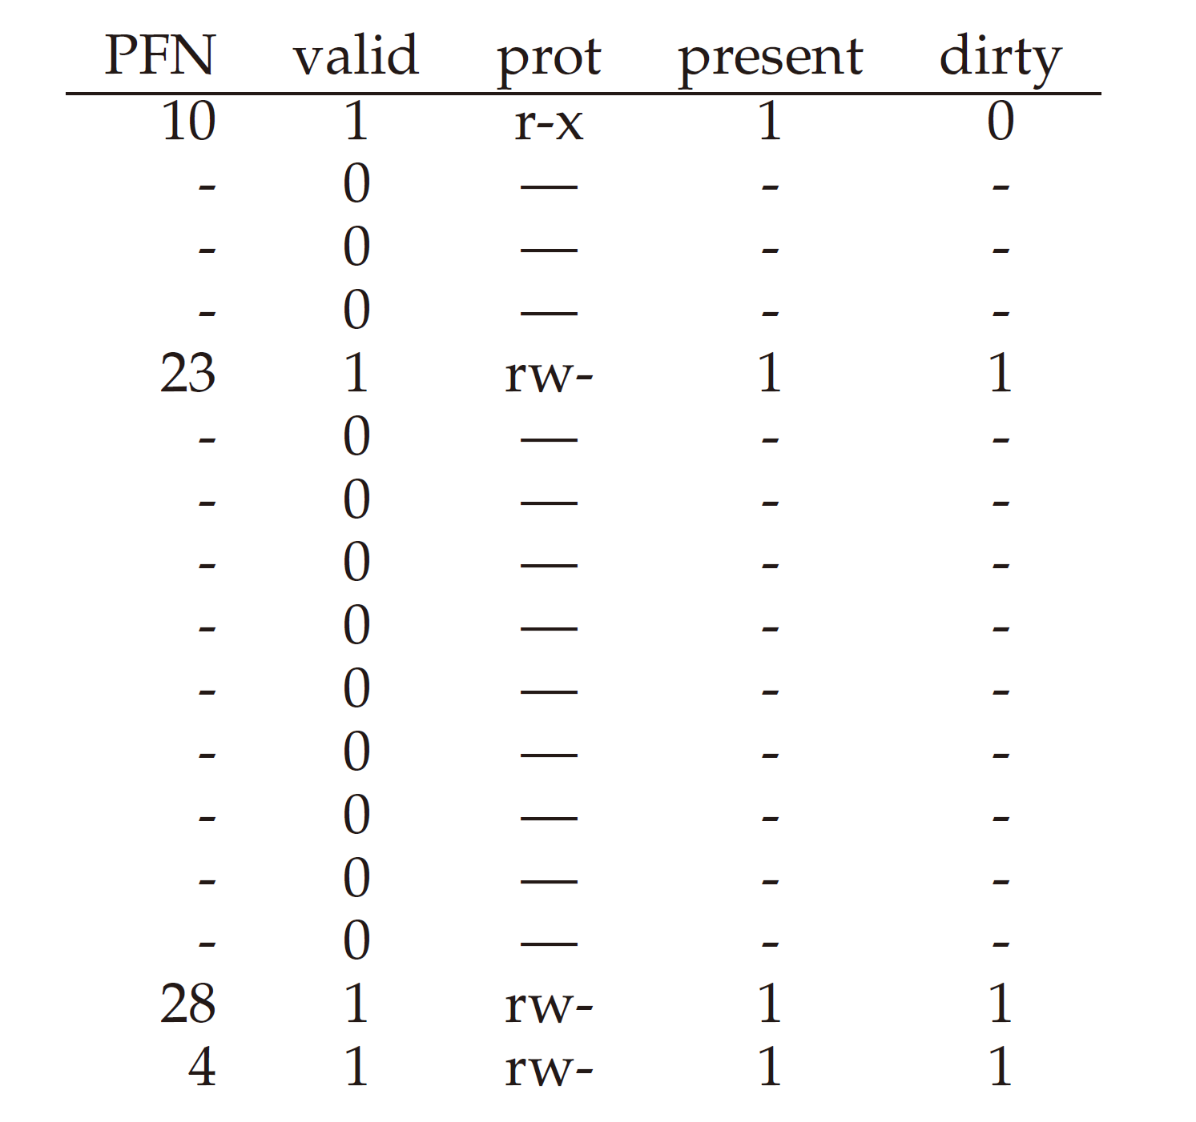
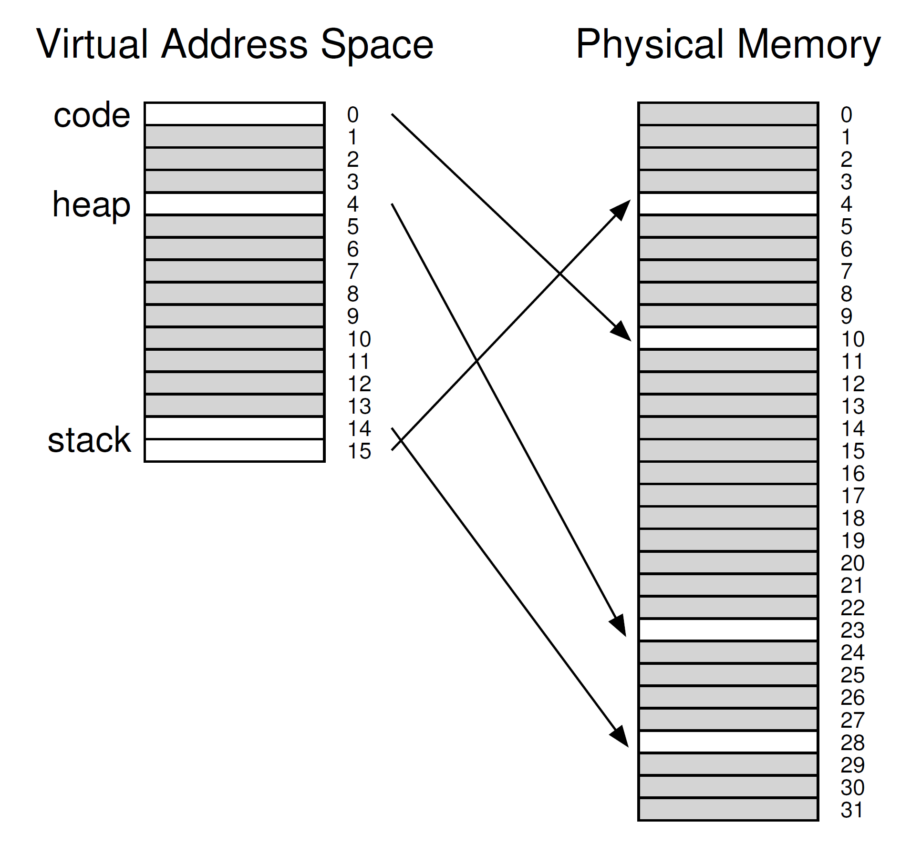
混合方案
假设16KB的地址空间和1KB大小的页
大部分页表都没有使用，充满了无效的（invalid)项

Slide 29
混合方案
分段机制
基址和界限寄存器用于指定一个段的起始地址及范围
混合方案
不是为进程的整个地址空间提供单个页表
为每个逻辑分段提供一个页表
段基址寄存器：保存该段的页表物理地址
段界限寄存器：指示页表的结尾

Slide 30
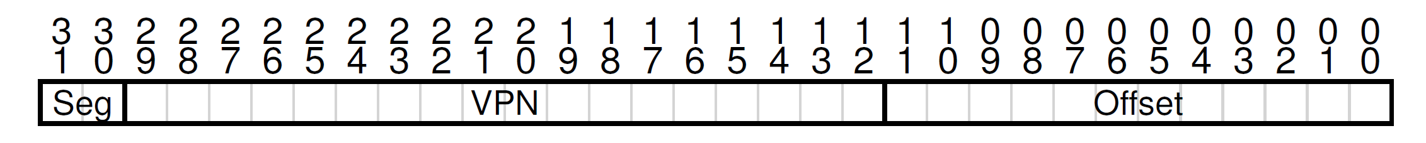

混合方案
实例
假设32位虚拟地址，页大小为4KB，共有4个段
段号(Seg)占用2bit，VPN占用18bit，业内偏移(Offset)占用12bit

Slide 31
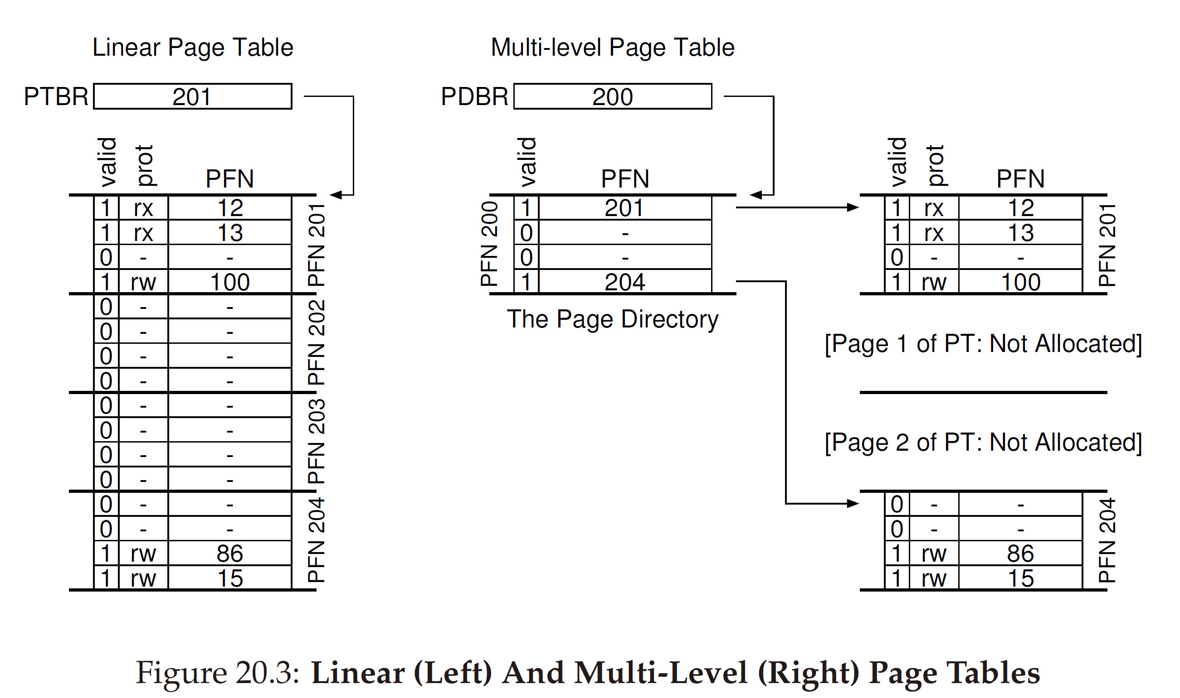
多级页表
将页表分成页大小的单元
如果整页的页表项(PTE)无效，就完全不分配该页的页表
需要页目录(page directory)

Slide 32
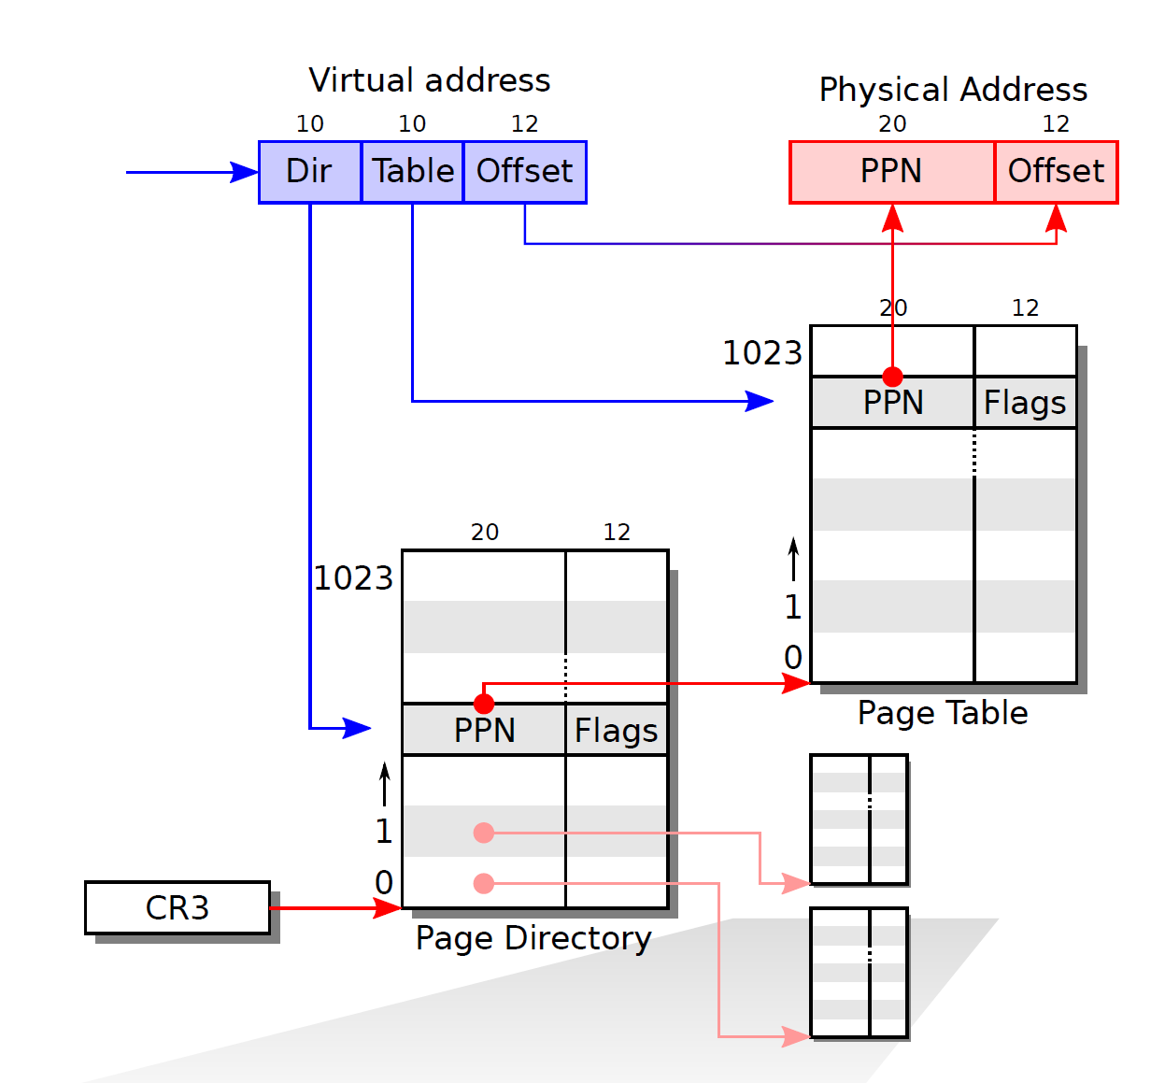
多级页表
x86两级分页结构
x86中需要设置CR0寄存器的PG位(开启分页机制)
CR3中存储page directory table的地址

